Slide 1

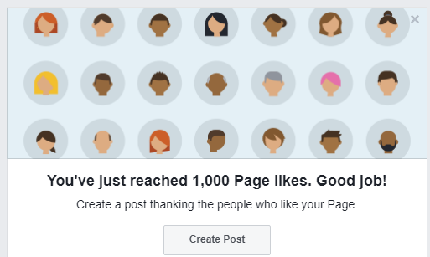


Slide 2
székelydata

Slide 3


székelydata
székelydata
székelydata

Slide 4
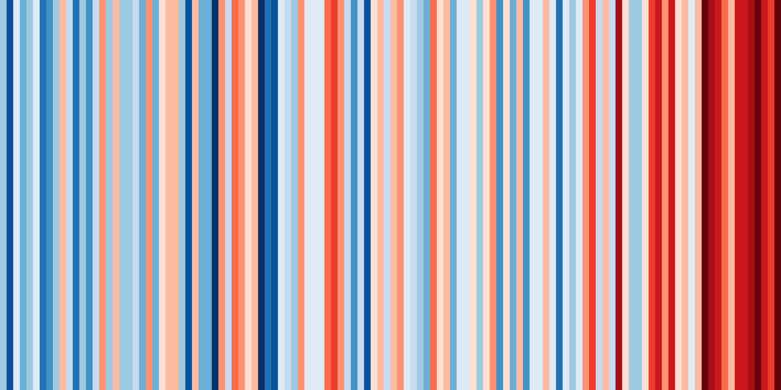
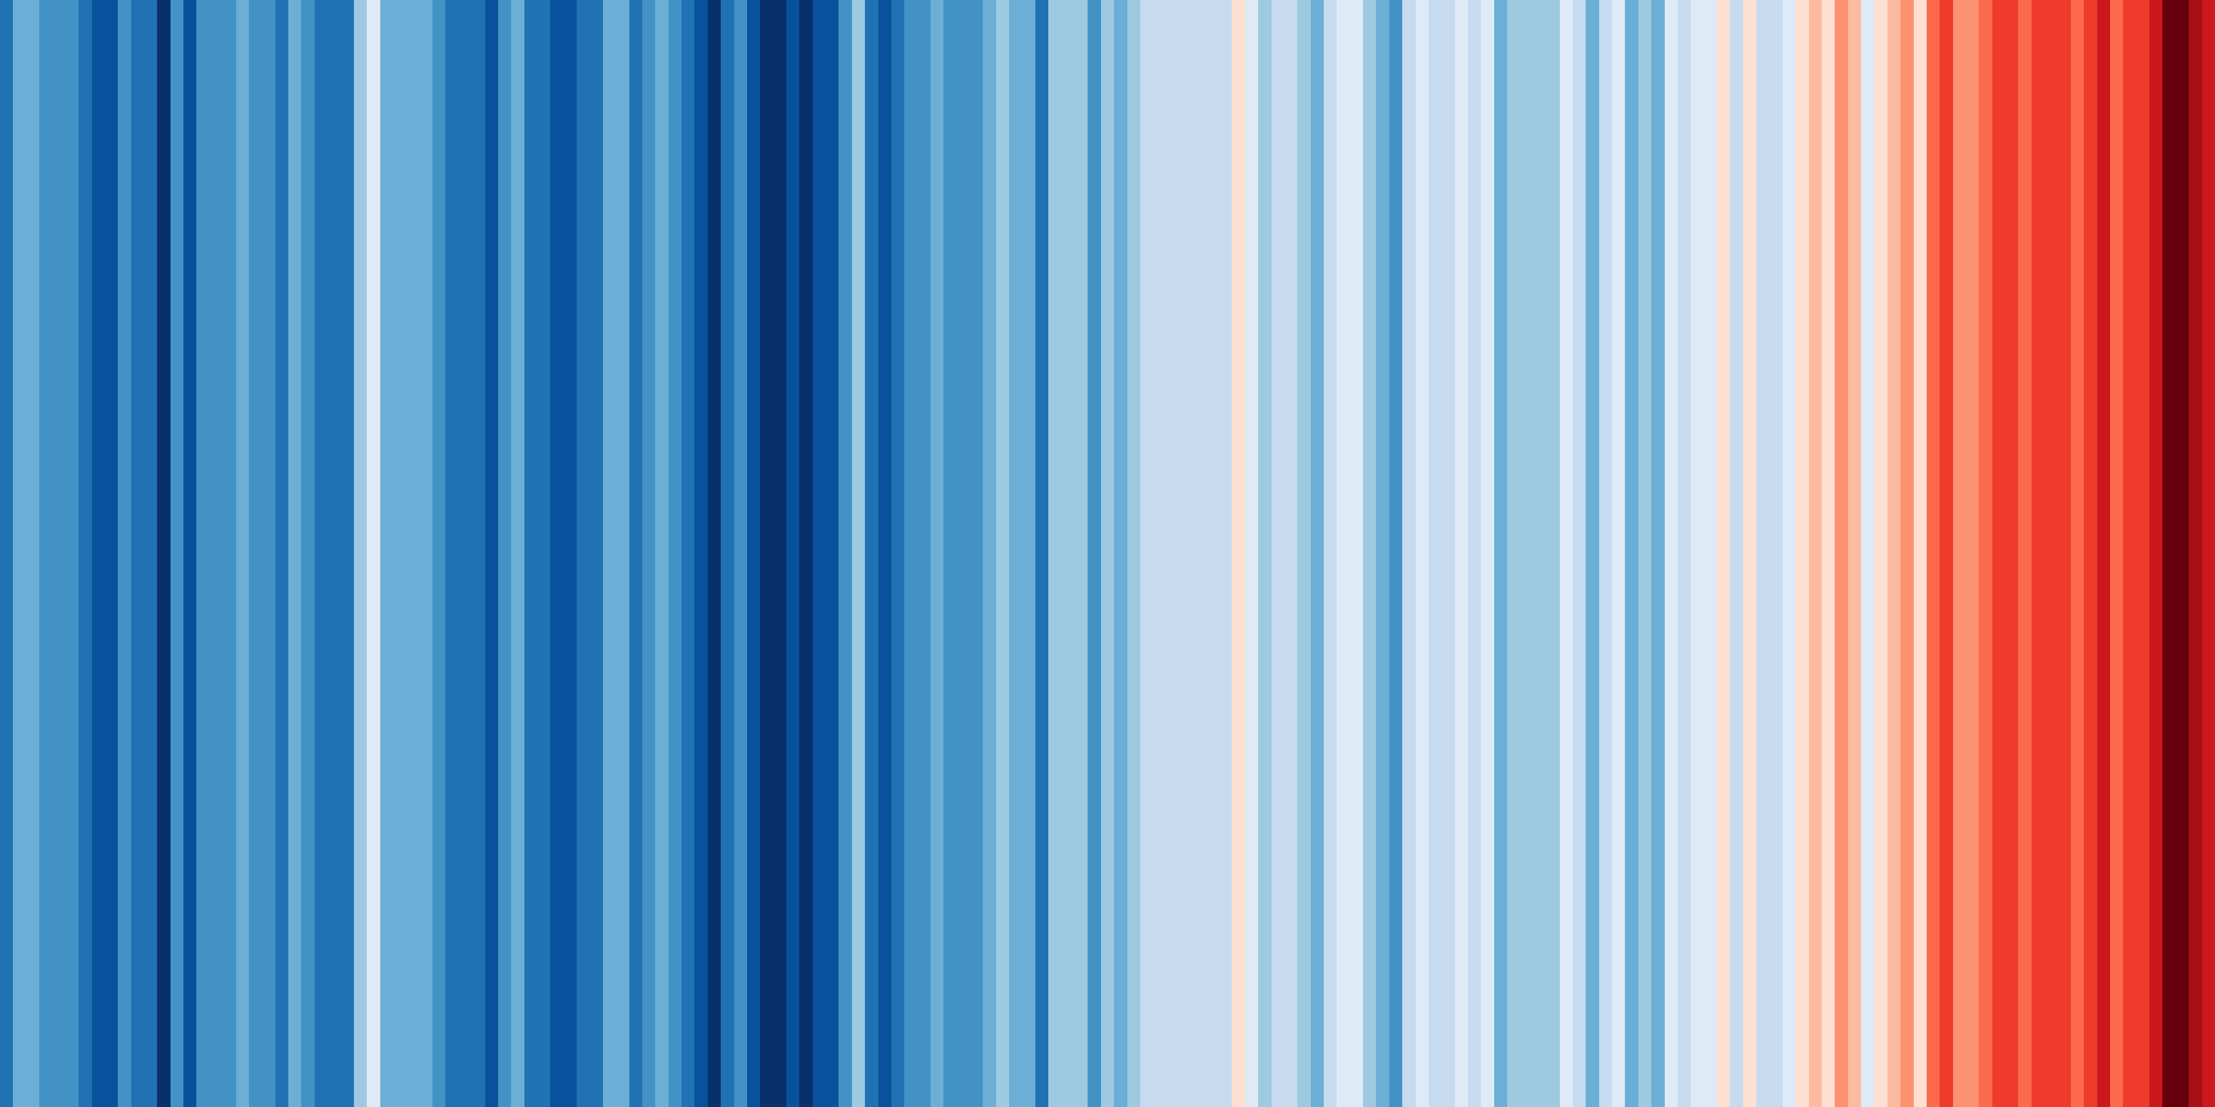
székelydata
klímacsíkok

Slide 5
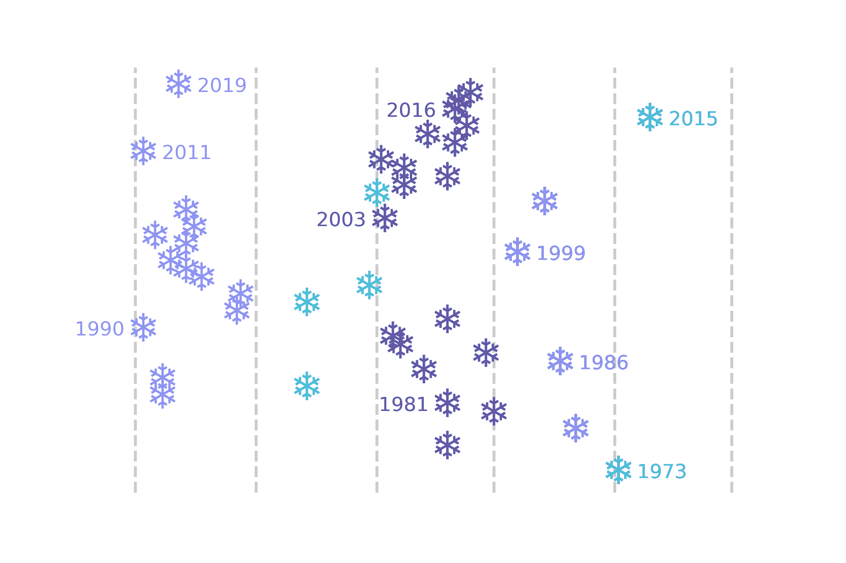

augusztus
július
szeptember
okt=ber
november
december

Slide 6
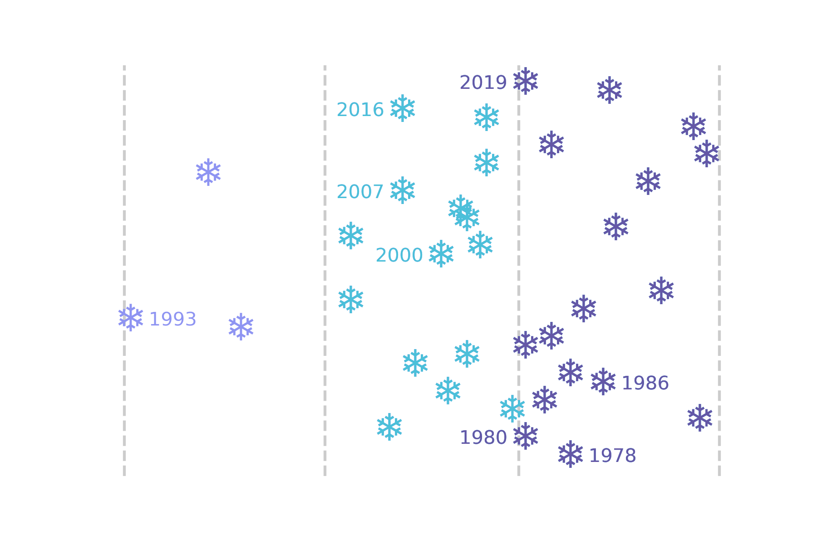

október
november
december
Első hó
Kolozsvár

Slide 7
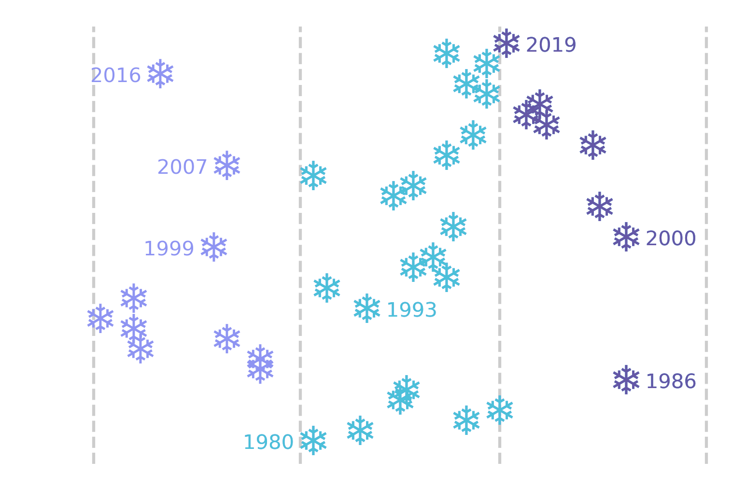
Első hó Csíkszereda
október
november
december

Slide 8
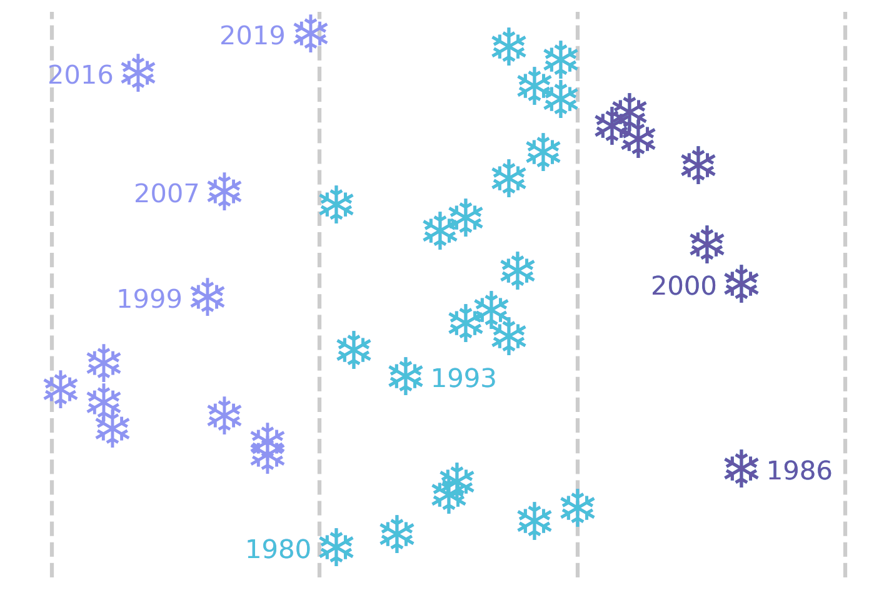
Első hó Csíkszereda
október
november
december

Slide 9
Első hó Kolozsvár
október
november
december

